Slide 1

Kovové konstrukce II
BOA009
Ing. Martin Vild, Ph.D.
10/2024

Slide 2
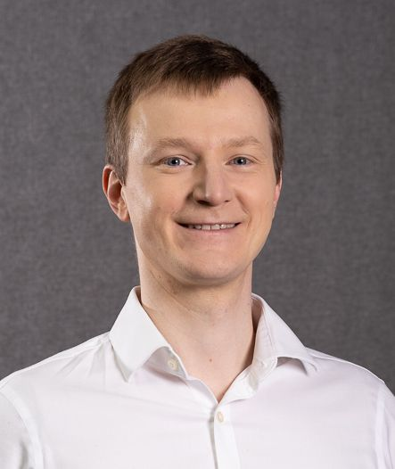


Prezentuje
Ing. Martin Vild, Ph.D.
IDEA StatiCa – Product Owner
VUT FAST – Odborný asistent
Výzkum:
Přípoje ocelových konstrukcí
Metoda konečných prvků
Scopus Author ID: 56188615700
Člen komisí:
CEN/TC 250/SC 3/WG 8 "Evolution of EN 1993-1-8 - Joints and connections“
ECCS TC10 “Structural Connections”
Web:
https://www.fce.vutbr.cz/KDK/vild.m/
email: martin.vild@vutbr.cz
Kancelář: C203
Konzultace: Čtvrtek 10–11

Slide 3
Semestrální projekt – Patrové garáže
Dispozice
Střešní konstrukce
Stropní konstrukce - spřažená stropnice
Stropní konstrukce - prolamovaný průvlak
Plnostěnný sloup
Přípoje stropnice a průvlaku
Příhradová ztužidla
Patka sloupu
Harmonogram
9/19 | Dispozice
9/26 | Střešní konstrukce
10/3 | Stropní konstrukce - spřažená stropnice
10/10 | Konzultace
10/17 | Stropní konstrukce - prolamovaný průvlak
10/24 | Sloup
10/31 | Přípoje stropnice a průvlaku
11/7 | Zrušeno
11/14 | Konzultace - Přesunout na pondělí/úterý?
11/21 | Ztužidla
11/28 | Patka
12/5 | Konzultace
12/12 | Konzultace+Zápočet

Slide 4
Už máte
Dispozice:
  Půdorys, příčný a podélný řez
Zatížení
  Stálé, sněhem, větrem, užitné
Střešní konstrukce
  Trapézový plech, vaznice, vazník
Stropní konstrukce
  Spřažená stropnice

Slide 5
Náplň cvičení
Návrh prolamovaného průvlaku
  Prostě uložený nosník
FrameMindsEngineering
AISC Education
prEN 1993-1-13
Rules for beams
with large web openings

Slide 6
Možná řešení průvlaků
Celistvý válcovaný nosník
Celistvý svařovaný nosník
Příhradový nosník
Prolamovaný nosník
Spřažený ocelobetonový nosník
Průvlak přes kratší rozpětí
Spřažený nosník přes delší rozpětí

Slide 8
Geometrie průvlaku
Uložení ke sloupu
  Ideální geometrie pro přípoj ke sloupu
  Jinak jsou nutné další úpravy

Slide 9
Geometrie průvlaku
Přípoje stropnic
Notes:
Volba geometrie prolamování je důležitá i s ohledem na možnosti připojení ke sloupu a předpokládaným polohám stropnic
Pozice stropnic předpokládáme ve třetinách či čtvrtinách osové vzdálenosti sloupu. Nicméně přípoj musí být proveditelný

Slide 10
Zatížení průvlaku
Vlastní tíha průvlaku (ZS1)
Reakce stropnic
  Stálé (ZS2)
  Proměnné (ZS3)
Kombinace
K1 = ZS1 + ZS2 + ZS3
M_{Ed,max}
Notes:
Konzervativně (ale principálně ne správně) můžete posoudit průvlak na maximální hodnoty vnitřních sil

Slide 11



Odhad průřezu průvlaku
Zjednodušená metoda posouzení:
Předpoklad plastického působení
Momentová únosnost T-pásů
$M_{pl,Rd}=A_{t}∙f_{y,d}∙h_{c}$
Smyková únosnost T-pásů
$V_{pl,Rd}=\frac{2∙A_{V,T}∙f_{y,d}}{\sqrt{3}}$
Smyk sloupku
$V_{s,pl,Rd}=\frac{2∙A_{s,w}∙f_{y,d}}{\sqrt{3}}=\frac{2∙w∙t_{w}∙f_{y,d}}{\sqrt{3}}$
$$t_{w}$$
$$A_{V,T}$$
Notes:
V blízkosti extrému vnitřních sil je vždy nejslabší místo tam, kde je otvor.

Slide 12
Posouzení průvlaku
Vierendeelův nosník
Náhrada rámovou konstrukcí
Další zjednodušení, vložení kloubů
Do nejslabších míst

Slide 13



















Vierendeelův nosník
$$F_{Ed}$$
$$V_{T,Ed}$$
$$F_{Ed}$$
$$N_{M,Ed}$$
$$N_{M,Ed}$$
„T“ prvek
$$M_{Ed}$$
$$V_{V,Ed}$$
$$V_{T,Ed}$$
$$V_{Ed}$$
$$V_{Ed}$$
$$V_{V,Ed}$$
$$V_{T,Ed}$$
$$M_{Ed}$$
$$N_{M,Ed}$$
$$N_{M,Ed}$$
$$V_{T,Ed}$$
$$N_{M,Ed}=\frac{M_{Ed}}{h_{c}}$$
Ohybový moment → dvojíce sil působící v těžištích horního a dolního pásu
$$V_{T,Ed}=\frac{V_{Ed}}{2}$$
Posouvající síla → rovnoměrně rozdělena do horního a spodního pásu
$$V_{V,Ed}=\frac{V_{T,Ed}∙p}{\left(\frac{h_{c}}{2}\right)}$$
Z rovnováhy sil na vyňatém „T“ prvku lze určit vzájemnou posouvající sílu ve sloupku (Vierendeelův smyk)

Slide 14













Vierendeelův nosník – Posouzení T
Vierendeelův moment: ${M_{V,Ed}=M}_{1t,Ed}=M_{1c,Ed}=M_{2t,Ed}=M_{2c,Ed}=\frac{b_{o}}{2}∙V_{T,Ed}$
Normálová síla $N_{M,Ed}$ a posouvající síla $V_{T,Ed}$
$$M_{1t,Ed}$$
$$F_{Ed}$$
$$M_{1t,Ed}$$
$$M_{1t,Ed}=M_{V,Ed}$$
$$V_{T,Ed}$$
$$N_{M,Ed}$$
Posudek normálové síly
$$\frac{N_{M,Ed}}{N_{T,Rd}}≤1$$
$$N_{M,Ed}$$
Kritické průřezy
Pro posouzení pásů
$$V_{T,Ed}$$
Posudek oh. momentu
$$\frac{M_{V,Ed}}{M_{T,Rd}}≤1$$
$$V_{V,Ed}$$
Posudek posouvající síly
$$\frac{V_{T,Ed}}{V_{T,pl,Rd}}≤1$$

Slide 15

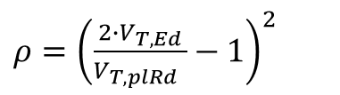
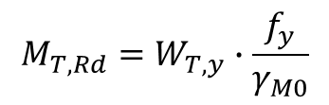
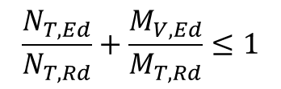
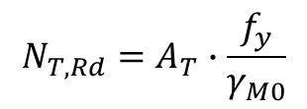

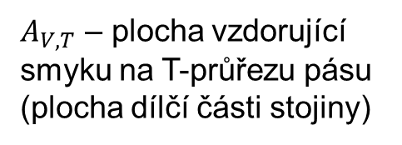

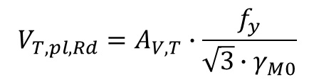
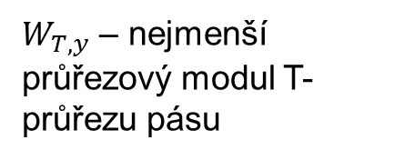
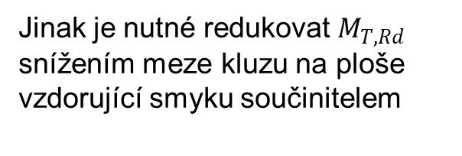
Vierendeelův nosník – Posouzení T
$A_{T}$ – plocha T průřezu pásu
$$N_{T,Rd}=A_{T}∙\frac{f_{y}}{γ_{M0}}$$
$$A_{V,T}$$
Únosnost pásového prutu v tahu nebo prostém tlaku
$W_{T,y}$ – nejmenší průřezový modul T-průřezu pásu
$$M_{T,Rd}=W_{T,y}∙\frac{f_{y}}{γ_{M0}}$$
Únosnost pásového prutu v ohybu
$A_{V,T}$ – plocha vzdorující smyku na T-průřezu pásu (plocha dílčí části stojiny)
$$V_{T,pl,Rd}=A_{V,T}∙\frac{f_{y}}{{\sqrt{3}∙γ}_{M0}}$$
Únosnost pásového prutu ve smyku
Kombinace namáhání a interakci smyku a ohybu
Kombinace normálové síly
a ohybového momentu
Redukce ohybové únosnosti vlivem smyku. Interakce V+M se nemusí řešit když:
Jinak je nutné redukovat $M_{T,Rd}$ snížením meze kluzu na ploše vzdorující smyku součinitelem
$$\frac{N_{T,Ed}}{N_{T,Rd}}+\frac{M_{V,Ed}}{M_{T,Rd}}≤1$$
$$\frac{V_{T,Ed}}{V_{T,pl,Rd}}≤0,5$$
$ρ={\left(\frac{2{∙V}_{T,Ed}}{V_{T,plRd} }−1\right)}^{2}$

Slide 16




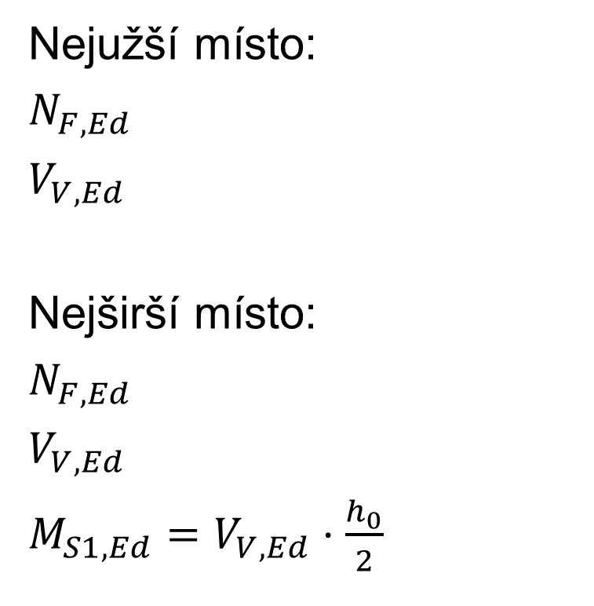










Průvlak – posouzení sloupků
Reakce od stropnic
$N_{F,Ed}=F_{Ed}={2∙R}_{stropnice,d}$
Nejužší místo:
$N_{F,Ed}$
$V_{V,Ed}$
Nejširší místo:
$N_{F,Ed}$
$V_{V,Ed}$
$M_{S1,Ed}=V_{V,Ed}⋅\frac{h_{0}}{2}$
$$M_{1t,Ed}$$
$$F_{Ed}$$
$$M_{1t,Ed}=M_{V,Ed}$$
$$V_{T,Ed}$$
$$N_{M,Ed}$$
$$N_{M,Ed}$$
$$S1$$
nejširší místo $s+w+s$
$$V_{T,Ed}$$
$$h_{0}/2$$
$$S2$$
$$V_{V,Ed}$$
nejužší místo $w$
Kritické průřezy
pro posouzení sloupku

Slide 17
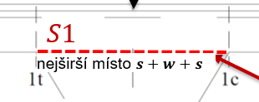
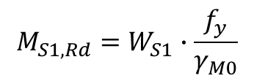
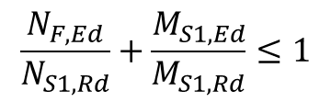
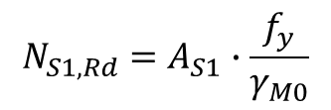
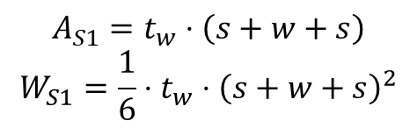
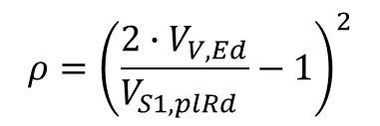

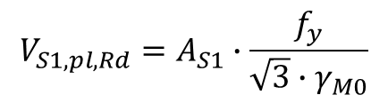
Průvlak – posouzení sloupků – S1
$$N_{S1,Rd}=A_{S1}∙\frac{f_{y}}{γ_{M0}}$$
Únosnost sloupku – prostý tlak
Únosnost sloupku – ohyb
$$M_{S1,Rd}=W_{S1}∙\frac{f_{y}}{γ_{M0}}$$
$$V_{S1,pl,Rd}=A_{S1}∙\frac{f_{y}}{{\sqrt{3}∙γ}_{M0}}$$
$$A_{S1}=t_{w}⋅\left(s+w+s\right)$$
$$W_{S1}=\frac{1}{6}⋅t_{w}⋅{\left(s+w+s\right)}^{2}$$
Únosnost sloupku – smyk
Kombinace namáhání a interakci smyku a ohybu
Kombinace normálové síly
a ohybového momentu
Redukce ohybové únosnosti vlivem smyku. Interakce V+M se nemusí řešit když:
Jinak je nutné redukovat $M_{T,Rd}$ snížením meze kluzu na ploše vzdorující smyku součinitelem
$$\frac{N_{F,Ed}}{N_{S1,Rd}}+\frac{M_{S1,Ed}}{M_{S1,Rd}}≤1$$
$$\frac{V_{V,Ed}}{V_{S1,pl,Rd}}≤0,5$$
$$ρ={\left(\frac{2{∙V}_{V,Ed}}{V_{S1,plRd} }−1\right)}^{2}$$

Slide 18
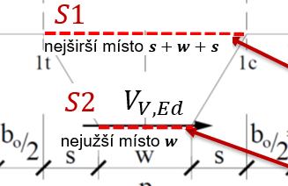
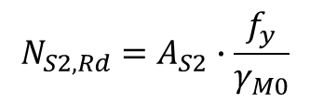

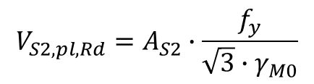
Průvlak – posouzení sloupků – S2
$$N_{S2,Rd}=A_{S2}∙\frac{f_{y}}{γ_{M0}}$$
Únosnost sloupku – prostý tlak
$$V_{S2,pl,Rd}=A_{S2}∙\frac{f_{y}}{{\sqrt{3}∙γ}_{M0}}$$
Únosnost sloupku – smyk
$$A_{S2}=t_{w}⋅w$$

Slide 19

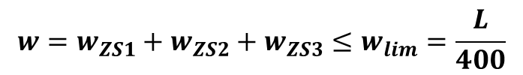
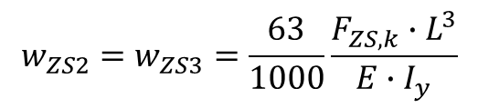
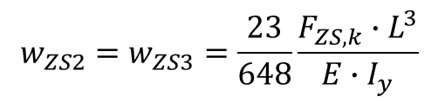

Průvlak – MSP
Průhyb průvlaku z náhradního průřezu – pouze T-pásy
$$y$$
$$w_{ZS1}=\frac{5}{384}\frac{g_{k}∙L^{4}}{E∙I_{y}}$$
$$w_{ZS2}=w_{ZS3}=\frac{23}{648}\frac{F_{ZS,k}∙L^{3}}{E∙I_{y}}$$
Vlastní tíha průvlaku (ZS1)
Reakce stropnic
  Stálé (ZS2)
  Proměnné (ZS3)
Kombinace
K1 = ZS1 + ZS2 + ZS3
Symetrické síly ve třetinách délky
$$w_{ZS2}=w_{ZS3}=\frac{63}{1000}\frac{F_{ZS,k}∙L^{3}}{E∙I_{y}}$$
Symetrické síly ve čtvrtinách
$$w=w_{ZS1}+w_{ZS2}+w_{ZS3}≤w_{lim}=\frac{L}{400}$$

Slide 20
Do příště
Zatížení
Návrh a posouzení střešní konstrukce
Stropní konstrukce
  Zatížení
  Trapézový plech
  Stropnice
  Průvlak
    Geometrie
    Vierendeelův nosník
    MSP

